Slide 1
תרגול מס' 1 –
מבוא למיקרו כלכלה

Slide 2



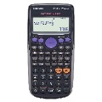
הקדמה ונהלים
דיבור ונוכחות בשיעור
נוכחות חשובה להצלחה בקורס
התרגולים מוקלטים, כולל 5 דק' לאחר סיום התרגול
דיבור בהצבעה בלבד
הגשת מטלות
הגשת תרגילים לMAMA בלבד
יש לשים לב לדד ליין, הארכות למשרתי מילואים ומקרים חריגים לפי תקנון לימודים
יש לכתוב שם מלא+ת.ז על העמוד הראשון
יש להגיש תרגיל מלא, לכלול הסברים ושרטוטים מתאימים
הגשה אישית (כל סטודנט מגיש את עבודתו)
מבדקונים- להגשה באתר
שעת קבלה (בתיאום מראש!)
ימי א' או ג' שעה 11:10
michaelananchev@gmail.com
michaela@mta.ac.il
מה נעשה בתרגול
נפתור שאלות מתרגילי בית
נפתור שאלות נוספות
הרכב הציון
בחינת סוף סמסטר
הפחתת ציון בשל אי עמידה בהגשות בית, 3 נק' על כל תרגיל חסר
5% בחנים, 95% בחינה (אמריקאית)

Slide 3

תחום מיקרו כלכלה
יחידות כלכליות קטנות – פרטים (צרכנים), חברות (יצרנים)
תוצאה סופית – התנהגות שוק של מוצר מסויים או מספר שווקים מצומצם.
כלכלה היא תחום השייך למדעי החברה מאחר וכלכלה קשורה בהתנהגות ובחירות של אנשים.
הנחה בקורס: אנשים הם רציונאליים.

Slide 4


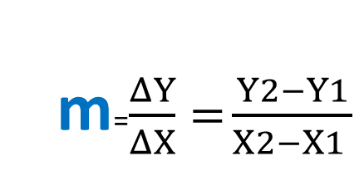
חזרה על מתמטיקה –
משוואת קו ליניארי
Y=m*X+n
  -mשיפוע
  -nחותך/קבוע
m=$\frac{ΔY}{ΔX}=$ $\frac{Y2−Y1}{X2−X1 }$
כאשר נתונות 2 נקודות (X1,Y1) ו-(X2,Y2),
נוכל לחשב את שיפוע הישר העובר דרך נקודות אלו:
משמעות השיפוע:
בכמה יחידות Y משתנה כאשר מגדילים את X ביחידה אחת
חישוב משוואת קו
  בין שתי נקודות עובר קו ישר אחד.
כאשר נתונה נקודה (X1,Y1) ושיפוע m ניתן לחשב את משוואת הישר על ידי הצבה בנוסחה:
$$\left.Y−Y1=m (X−X1\right)$$
תרגילון:
1. מצאו את שיפוע הישר העובר דרך שתי נק' (4,10), (10,22).
2. מצאו את משוואת הישר של הקו.
3. שרטטו את משוואת קו הישר שמצאתם.
Notes:
לחזור, להוסיף משוואת שיפוע ומשוואת קו ישר

Slide 5








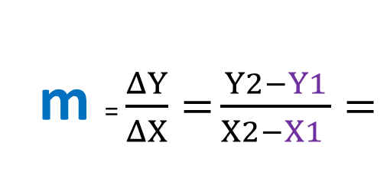


משוואת קו ליניארי
תרגילון:
1. מצאו את שיפוע הישר העובר דרך שתי נק' (4,10), (10,22).
2. מצאו את משוואת הישר של הקו.
3. שרטטו את משוואת קו הישר שמצאתם.
m = $\frac{ΔY}{ΔX}=$ $\frac{Y2−Y1}{X2−X1 }=$
$$\frac{22−10}{10−4 }=$$
$$\frac{12}{6}=$$
$$2$$
כאשר X=1, Y=4
כאשר X=2, Y=6,
כאשר X=3, Y=8
כלומר הגדלת X ביחידה, מגדילה את Y ב2 יחידות.
$$\left.Y−Y1=m (X−X1\right)$$
$$Y$$
$$\left.Y−10=2 (X−4\right)$$
$$Y−10=2X−8$$
$$(0,2)$$
2
$$Y=2X+2$$
$$X$$
Y=AX+B

Slide 6








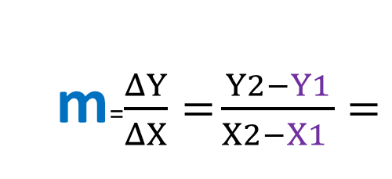

משוואת קו ליניארי
תרגילון2:
1. מצאו את שיפוע הישר העובר דרך שתי נק' (4,10), (2,12).
2. מצאו את משוואת הישר של הקו.
3. שרטטו את משוואת קו הישר שמצאתם.
m=$\frac{ΔY}{ΔX}=$ $\frac{Y2−Y1}{X2−X1 }=$
$$\frac{12−10}{2−4 }=$$
$$\frac{2}{−2}=$$
$$−1$$
כאשר X=1, Y=13
כאשר X=2, Y=12,
כאשר X=3, Y=11
כלומר הגדלת X ביחידה, מקטינה את Y ביחידה אחת.
$$Y$$
$$\left.Y−Y1=m (X−X1\right)$$
$$(0,14)$$
$$\left.Y−10=−1 (X−4\right)$$
$$Y−10=−X+4$$
$$Y=−X+14$$
1-
$$X$$
Y=AX+B
$$(14,0)$$

Slide 7











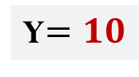
משוואת קו ליניארי
Y=AX+B
תרגילון3 :
1. האם הישרים שמצאתם בתרגיל 1 ו2 נחתכים?
2. אם כן נחתכים, מצאו את נקודת החיתוך בין הישרים. אם לא, הסבירו מדוע.
יחס בין קווים ישרים:
  נחתכים – נפגשים בנק' אחת
  מקבילים – לא נפגשים כלל
  מתלכדים – אינסוף נקודות מפגש.
$$Y=2X+2$$
$$Y$$
$$Y=−X+14$$
$$(0,14)$$
$$2X+2=−X+14$$
$$(4,10)$$
$$3X=12$$
$$X=4$$
Y$=10$
$$(0,2)$$
2
1-
$$X$$
$$(14,0)$$

Slide 8
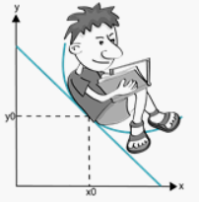
תחום מיקרו כלכלה
מושגים בהם נשתמש במהלך הקורס:
מוצר – סחורה או שירות המיועדים להשביע את רצונם של בני האדם.
גורם ייצור – כל אמצעי המאפשר ייצורם של מוצרים, כגון עובדים, מכונות, קרקע.
תופעת המחסור – המשק מוגבל מבחינת גורמי ייצור ולכן הגדלת הייצור ממוצר אחד מחייבת ויתור על מוצר אחר.
Notes:
סוגי גורמי ייצור: טבעיים- קרקע, מחצבים, מים, נפט גו''י עבודה- מאמץ פיזי או מחשבתי (רמת ידע והכשרה מקצועית). הון פיזי- מבנים, מכונות.
ישנם סוגי מוצרים שונים כגון מוצר פרטי (רק האדם שבבעלותו המוצר יכול להנות ממנ), מוצר ציבורי (אנשים רבים יכולים לצרוך אותו בו זמנית כמו ביטחון), מוצרי השקעה (התועלת ממנו מתקבלת בטווח הארוך כגון לימודים אקדמיים).

Slide 9









הגדרות
עקומת תמורה הינה גבול אפשרויות הייצור של המשק. אוסף נקודות הייצור היעילות.
$$E$$
$$Y$$
$$H$$
$$F$$
$$A$$
נקודות ייצור על עקומת התמורה הינן יעילות.
נקודות ייצור בתוך עקומת התמורה הינן אפשריות לייצור אך אינן יעילות
נקודות ייצור מחוץ לעקומת התמורה אינן אפשריות לייצור.
נקודות ייצור לא אפשריות
$$C$$
$$D$$
$$B$$
נקודות ייצור לא יעילות
$$X$$
ייצור יעיל – כאשר לא ניתן להגדיל כמות מיוצרת של מוצר מסוים, מבלי לפגוע בכמות של המוצר האחר.

Slide 10





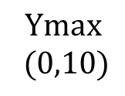

עלויות אלטרנטיביות
עלויות:
עלות אלטרנטיבית כוללת (Total Opportunity Cost) הינה סך הוויתור ממוצר אחד הדרוש לייצור כמות נתונה ממוצר אחר.
TCx(A)=Ymax-Y(A)
$$Y$$
מהי העלות האלטרנטיבית הכוללת לייצור 5 יח' X?
$$Ymax$$
$$(0,10)$$
וויתור על 6 יחידות
של Y
$$Y(A)=4$$
$$A (5,4)$$
$$X$$
$$X(A)=5$$
$$(7,0)$$
הסבר: המשק יכול היה לייצר 10 יחידות של Y, אבל כאשר המשק בחר לייצר ביעילות 5 יחידות של X הוא מייצר רק 4 יחידות של Y, ולכן הוויתור הכולל במונחי יח' Y הוא 6 יחידות של Y.

Slide 11
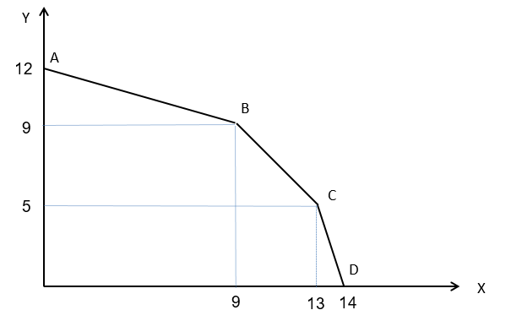
עלות אלטרנטיבית
להלן עקומת תמורה של משק ובו 3 גורמי ייצור המייצרים את מוצר X ואת מוצר Y:
א. מהי העלות האלטרנטיבית הכוללת לייצור 9 יח' X במונחי יחידות Y?
ב. מהי העלות האלטרנטיבית הכוללת לייצור 9 יח' Y במונחי יחידות X?
ג. מהי העלות האלטרנטיבית הכוללת לייצור 14 יח' X במונחי יחידות Y?

Slide 12
עלות אלטרנטיבית
להלן עקומת תמורה של משק ובו 3 גורמי ייצור המייצרים את מוצר X ואת מוצר Y:
א. 3 יחידות Y
א. מהי העלות האלטרנטיבית הכוללת לייצור 9 יח' X במונחי יחידות Y?
ב. 5 יחידות X
ב. מהי העלות האלטרנטיבית הכוללת לייצור 9 יח' Y במונחי יחידות X?
ג. 12 יחידות Y
ג. מהי העלות האלטרנטיבית הכוללת לייצור 14 יח' X במונחי יחידות Y?

Slide 13
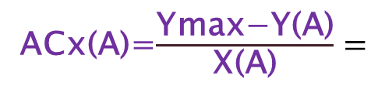





עלויות אלטרנטיביות
עלויות:
עלות אלטרנטיבית ממוצעת (Average Opportunity Cost) הינה גודל הוויתור הממוצע ליחידה הנדרש ממוצר אחד לייצור כמות נתונה ממוצר אחר.
מהי העלות האלטרנטיבית הממוצעת לייצור 5 יח' X?
$$Y$$
$$Ymax$$
$$(0,10)$$
ACx(A)=$\frac{\text{Ymax}\text{−}\text{Y}\text{(}\text{A}\text{)}}{\text{X}\text{(}\text{A}\text{)}}=$
6
$$=1.2y$$
וויתור על 6 יחידות
של Y
5
$$A (5,4)$$
$$Y(A)=4$$
הסבר: הוויתור הכולל לייצור 5 יחידות X הוא 6 יחידות של Y, כלומר בממוצע מוותרים על 1.2 יחידת Y.
$$X$$
$$X(A)=5$$
$$(7,0)$$
**TC= Total (Opportunity) Cost=עלות (אלט') כוללת
**AC= Average (Opportunity) Cost=עלות (אלט') ממוצעת

Slide 14
עלות אלטרנטיבית
להלן עקומת תמורה של משק ובו 3 גורמי ייצור המייצרים את מוצר X ואת מוצר Y:
2.ד. מהי העלות האלטרנטיבית הממוצעת לייצור 8 יח' Y במונחי יחידות X?
שימו לב: למציאת ערך הX- עבור Y=8, נמצא את שיפוע הקטע BC ואת משוואת הישר BC (Y=-X+18)
2. א. מהי העלות האלטרנטיבית הממוצעת לייצור 9 יח' X במונחי יחידות Y?
ב. מהי העלות האלטרנטיבית הממוצעת לייצור 13 יח' X במונחי יחידות Y?
ג. מהי העלות האלטרנטיבית הממוצעת לייצור 5 יח' Y במונחי יחידות X?
**TC= Total (Opportunity) Cost=עלות (אלט') כוללת
**AC= Average (Opportunity) Cost=עלות (אלט') ממוצעת

Slide 15
עלות אלטרנטיבית
להלן עקומת תמורה של משק ובו 3 גורמי ייצור המייצרים את מוצר X ואת מוצר Y:
2.ד. מהי העלות האלטרנטיבית הממוצעת לייצור 8 יח' Y במונחי יחידות X?
ד. 0.5 יחידת X
שימו לב: למציאת ערך הX- עבור Y=8, נמצא את שיפוע הקטע BC ואת משוואת הישר BC (Y=-X+18)
א. 1/3 יחידת Y
2. א. מהי העלות האלטרנטיבית הממוצעת לייצור 9 יח' X במונחי יחידות Y?
ב. 7/13 יחידת Y
ב. מהי העלות האלטרנטיבית הממוצעת לייצור 13 יח' X במונחי יחידות Y?
ג. 1/5 יחידת X
ג. מהי העלות האלטרנטיבית הממוצעת לייצור 5 יח' Y במונחי יחידות X?
**TC= Total (Opportunity) Cost=עלות (אלט') כוללת
**AC= Average (Opportunity) Cost=עלות (אלט') ממוצעת

Slide 16
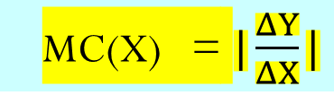
הגדרות
עלות אלטרנטיבית שולית (Marginal Opportunity Cost) הינה הוויתור הנדרש ממוצר אחד כדי לייצר את היחידה האחרונה ממוצר אחר.
עלות אלטרנטיבית שולית (Marginal Opportunity Cost) בייצור X שווה לשיפוע עקומת התמורה (בערך מוחלט) בתחום שבין נקודת הייצור לבין נקודת ייצור שבה מייצרים יחידת X אחת פחות.
MC(X) = $|\frac{ΔY}{ΔX}|$
**MC= Marginal (Opportunity) Cost=עלות (אלטרנטיבית) שולית

Slide 17












הגדרות
עלויות:
עלות אלטרנטיבית שולית (Marginal Opportunity Cost) הינה הוויתור הנדרש ממוצר אחד כדי לייצר את היחידה האחרונה ממוצר אחר.
מהי העלות האלטרנטיבית השולית לייצור 5 יח' X?
MC(X=5) = $|\frac{ΔY}{ΔX}|$
$$\text{=}2y$$
העלות האלטרנטיבית השולית לייצור X שווה לשיפוע (בערך מוחלט) שבין נקודה B ל-A!
כאשר המשק מגדיל את ייצור ה-X מ-4 ל-5 יחידות, הוא נאלץ להקטין את ייצור ה-Y מ6 ל-4 יחידות, כלומר המשק מוותר של 2 יחידות Y על מנת לייצר את יחידת X האחרונה.
$$Y$$
$$14$$
Y=14-2X
$$Y(B)=6$$
$$B (4,6)$$
$$Y(A)=4$$
$$A (5,4)$$
$$X$$
$$4$$
$$7$$
$$5$$
**MC= Marginal (Opportunity) Cost=עלות (אלטרנטיבית) שולית

Slide 18





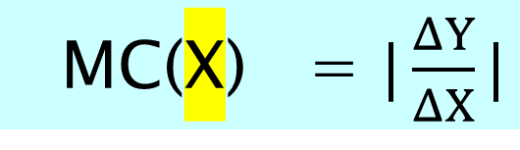




תרגיל חישוב עלויות אלט' שוליות
3. א. חשבו את העלות האלט' השולית לייצור X=3 יחידות בכל אחת מעקומות התמורה הבאות:
MC(X) = $|\frac{ΔY}{ΔX}|$
$$Y$$
$$Y$$
$$Y$$
-1.5
-0.5
-1
$$X=3$$
$$X$$
$$X=3$$
$$X$$
$$X=3$$
$$X$$
**MC= Marginal (Opportunity) Cost=עלות (אלטרנטיבית) שולית

Slide 19



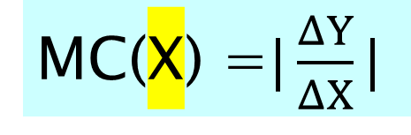



תרגיל חישוב עלויות אלט' שוליות
3. א. חשבו את העלות האלט' השולית לייצור X=3 יחידות בכל אחת מעקומות התמורה הבאות:
MC(X) =$|\frac{ΔY}{ΔX}|$
MC(X=3) =$\left|−1.5\right|=1.5y$
MC(X=3) =$\left|−0.5\right|=0.5y$
MC(X=3) = $\left|−1\right|=1y$
$$Y$$
$$Y$$
$$Y$$
-1.5
-0.5
-1
$$X=3$$
$$X$$
$$X=3$$
$$X$$
$$X=3$$
$$X$$
**MC= Marginal (Opportunity) Cost=עלות (אלטרנטיבית) שולית

Slide 20
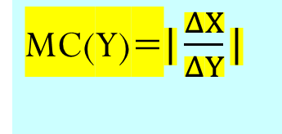

הגדרות
עלות אלטרנטיבית שולית (Marginal Opportunity Cost) הינה הוויתור הנדרש ממוצר אחד כדי לייצר את היחידה האחרונה ממוצר אחר.
עלות אלטרנטיבית שולית (Marginal Opportunity Cost) בייצור X שווה לשיפוע עקומת התמורה (בערך מוחלט) בתחום שבין נקודת הייצור לבין נקודת ייצור שבה מייצרים יחידת X אחת פחות.
MC(X) = $|\frac{ΔY}{ΔX}|$
עלות אלטרנטיבית שולית (Marginal Opportunity Cost) בייצור Y שווה לשיפוע ההופכי של עקומת התמורה (בערך מוחלט) בתחום שבין נקודת הייצור לבין נקודת ייצור שבה מייצרים יחידת Y אחת פחות.
MC(Y)=$|\frac{ΔX}{ΔY}|$
**MC= Marginal (Opportunity) Cost=עלות (אלטרנטיבית) שולית

Slide 21





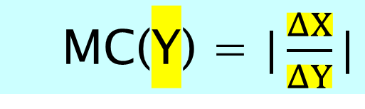
תרגיל חישוב עלויות אלט' שוליות
3.ב. חשבו את העלות האלט' השולית לייצור Y יחידות בנקודת הייצור המסומנת, בכל אחת מעקומות התמורה הבאות:
MC(Y) = $|\frac{ΔX}{ΔY}|$
$$Y$$
$$Y$$
$$Y$$
$$\frac{2}{3}$$
$$6$$
1-
$$Y=3$$
-1.5
-0.5
-1
$$X=3$$
$$X$$
$$X=3$$
$$6$$
$$X=3$$
$$X$$
$$X$$
**MC= Marginal (Opportunity) Cost=עלות (אלטרנטיבית) שולית

Slide 22


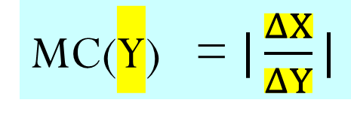


תרגיל חישוב עלויות אלט' שוליות
3.ב. חשבו את העלות האלט' השולית לייצור Y יחידות בנקודת הייצור המסומנת, בכל אחת מעקומות התמורה הבאות:
MC(Y) = $|\frac{ΔX}{ΔY}|$
MC(Y) =$\left|−0.667\right|=\frac{2}{3}x$
MC(Y) =$\left|−2\right|=2x$
MC(Y) = $\left|−1\right|=1x$
$$Y$$
$$Y$$
$$Y$$
$$\frac{2}{3}$$
$$6$$
1
2
$$Y=3$$
-1.5
-0.5
-1
$$X=3$$
$$X$$
$$X=3$$
$$6$$
$$X=3$$
$$X$$
$$X$$
**MC= Marginal (Opportunity) Cost=עלות (אלטרנטיבית) שולית

Slide 23




דוגמא
מבנה המשק
מוצרים : כיסאות (X) וספרים (Y)
גורמי ייצור: 3 פועלים, כל פועל יכול לייצר ביום כיסא אחד או שני ספרים.
התוו/ציירו את עקומת התמורה.
הציגו בטבלה את אפשרויות הייצור של המשק והקצאת עובדים עבור כל הרכב ייצור.
האם שיפוע עקומת תמורה עולה או יורד? הסבר.
$$Y$$
$$(0,6)$$
2-
$$X$$
$$(3,0)$$

Slide 24

דוגמא
מבנה המשק
מוצרים : כיסאות (X) וספרים (Y)
גורמי ייצור: 3 פועלים, כל פועל יכול לייצר ביום אחד כיסא אחד או שני ספרים.
התוו/ציירו את עקומת התמורה.
הציגו בטבלה את אפשרויות הייצור של המשק והקצאת עובדים עבור כל הרכב ייצור.
האם שיפוע עקומת תמורה עולה או יורד? הסבר.
$$Y$$
$$(0,6)$$
כמות Y (ספרים) | כמות X (כיסאות) | מס' עובדים בענף Y | מס' עובדים בענף X
(1,4)
(2,2)
2-
$$X$$
$$(3,0)$$

Slide 25
דוגמא
מבנה המשק
מוצרים : כיסאות (X) וספרים (Y)
גורמי ייצור: 3 פועלים, כל פועל יכול לייצר ביום אחד כיסא אחד או שני ספרים.
התוו/ציירו את עקומת התמורה.
הציגו בטבלה את אפשרויות הייצור של המשק והקצאת עובדים עבור כל הרכב ייצור.
האם שיפוע עקומת תמורה עולה או יורד? הסבר.
$$Y$$
$$(0,6)$$
כמות Y (ספרים) | כמות X (כיסאות) | מס' עובדים בענף Y | מס' עובדים בענף X
6 | 0 | 3 | 0
4 | 1 | 2 | 1
2 | 2 | 1 | 2
0 | 3 | 0 | 3
(1,4)
(2,2)
2-
$$X$$
$$(3,0)$$

Slide 26


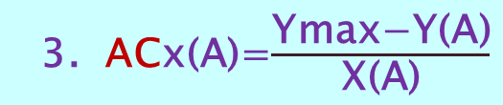


עלות אלטרנטיבית
מבנה המשק
מוצרים : כיסאות (X) וספרים (Y)
גורמי ייצור: 3 פועלים, כל פועל יכול לייצר כיסא אחד או שני ספרים.
המשק מעוניין לייצר 2 כיסאות (X).
קבעו מהי כמות ספרים (Y) שהמשק מייצר?
חשבו את העלות האלטרנטיבית הכוללת לייצור 2 כיסאות.
חשבו את העלות האלטרנטיבית הממוצעת לייצור 2 כיסאות
חשבו את העלות האלטרנטיבית השולית לייצור 2 כיסאות.
$$Y$$
$$(0,6)$$
1. כאשר המשק מייצר 2 כיסאות (X), הוא מייצר אותם באמצעות 2 פועלים ולכן הפועל השלישי מייצר ספרים (Y), הוא יכול לייצר 2 ספרים,
כלומר סה''כ מייצרים 2 כיסאות ו-2 ספרים.
(2,2)
2. TCx(A)=Ymax-Y(A)=
2-
$$X$$
3. ACx(A)=$\frac{\text{Ymax}\text{−}\text{Y}\text{(}\text{A}\text{)}}{\text{X}\text{(}\text{A}\text{)}}$
$$(3,0)$$
4. MCx(A)=
**TC= Total (Opportunity) Cost=עלות (אלט') כוללת
**AC= Average (Opportunity) Cost=עלות (אלט') ממוצעת
**MC= Marginal (Opportunity) Cost=עלות (אלטרנטיבית) שולית

Slide 27
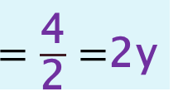
עלות אלטרנטיבית
מבנה המשק
מוצרים : כיסאות (X) וספרים (Y)
גורמי ייצור: 3 פועלים, כל פועל יכול לייצר כיסא אחד או שני ספרים.
המשק מעוניין לייצר 2 כיסאות (X).
קבעו מהי כמות ספרים (Y) שהמשק מייצר?
חשבו את העלות האלטרנטיבית הכוללת לייצור 2 כיסאות.
חשבו את העלות האלטרנטיבית הממוצעת לייצור 2 כיסאות
חשבו את העלות האלטרנטיבית השולית לייצור 2 כיסאות.
$$Y$$
$$(0,6)$$
1. כאשר המשק מייצר 2 כיסאות (X), הוא מייצר אותם באמצעות 2 פועלים ולכן הפועל השלישי מייצר ספרים (Y), הוא יכול לייצר 2 ספרים,
כלומר סה''כ מייצרים 2 כיסאות ו-2 ספרים.
A(2,2)
2. TCx(A)=Ymax-Y(A)=
6-2=4y
2-
$$X$$
3. ACx(A)=$\frac{\text{Ymax}\text{−}\text{Y}\text{(}\text{A}\text{)}}{\text{X}\text{(}\text{A}\text{)}}$
$=\frac{\text{4}}{\text{2}}=$2y
$$(3,0)$$
4. MCx(A)=2y
**TC= Total (Opportunity) Cost=עלות (אלט') כוללת
**AC= Average (Opportunity) Cost=עלות (אלט') ממוצעת
**MC= Marginal (Opportunity) Cost=עלות (אלטרנטיבית) שולית

Slide 28
עלות אלטרנטיבית
להלן עקומת תמורה של משק ובו 3 גורמי ייצור המייצרים את מוצר X ואת מוצר Y:
ראשית מצאו את שיפועי שלושת המקטעים של עקומת התמורה הנתונה:
3. א. מהי העלות האלטרנטיבית השולית לייצור 13 יח' X במונחי יחידות Y?
ב. מהי העלות האלטרנטיבית השולית לייצור 10 יח' X במונחי יחידות Y?
ג. מהי העלות האלטרנטיבית השולית לייצור 14 יח' X במונחי יחידות Y?
**MC= Marginal (Opportunity) Cost=עלות (אלטרנטיבית) שולית

Slide 29

עלות אלטרנטיבית
להלן עקומת תמורה של משק ובו 3 גורמי ייצור המייצרים את מוצר X ואת מוצר Y:
ראשית מצאו את שיפועי שלושת המקטעים של עקומת התמורה הנתונה:
$\frac{1}{3}$ -
1-
5-
א. 1 יחידת Y
3. א. מהי העלות האלטרנטיבית השולית לייצור 13 יח' X במונחי יחידות Y?
ב. 1 יחידת Y
ב. מהי העלות האלטרנטיבית השולית לייצור 10 יח' X במונחי יחידות Y?
ג. 5 יחידת Y
ג. מהי העלות האלטרנטיבית השולית לייצור 14 יח' X במונחי יחידות Y?
**MC= Marginal (Opportunity) Cost=עלות (אלטרנטיבית) שולית

Slide 30

עלות אלטרנטיבית
להלן עקומת תמורה של משק ובו 3 גורמי ייצור המייצרים את מוצר X ואת מוצר Y:
3
$\frac{1}{3}$ -
1
1-
$$\frac{1}{5}$$
5-
4. א. מהי העלות האלטרנטיבית השולית לייצור 9 יח' Y במונחי יחידות X?
ב. מהי העלות האלטרנטיבית השולית לייצור 10 יח' Y במונחי יחידות X?
ג. מהי העלות האלטרנטיבית השולית לייצור 5 יח' Y במונחי יחידות X?

Slide 31
עלות אלטרנטיבית
להלן עקומת תמורה של משק ובו 3 גורמי ייצור המייצרים את מוצר X ואת מוצר Y:
3
$\frac{1}{3}$ -
1
1-
$$\frac{1}{5}$$
5-
א. 1 יחידת X
4. א. מהי העלות האלטרנטיבית השולית לייצור 9 יח' Y במונחי יחידות X?
ב. 3 יחידת X
ב. מהי העלות האלטרנטיבית השולית לייצור 10 יח' Y במונחי יחידות X?
ג. מהי העלות האלטרנטיבית השולית לייצור 5 יח' Y במונחי יחידות X?
ג. 1/5 יחידת X

